Slide 1
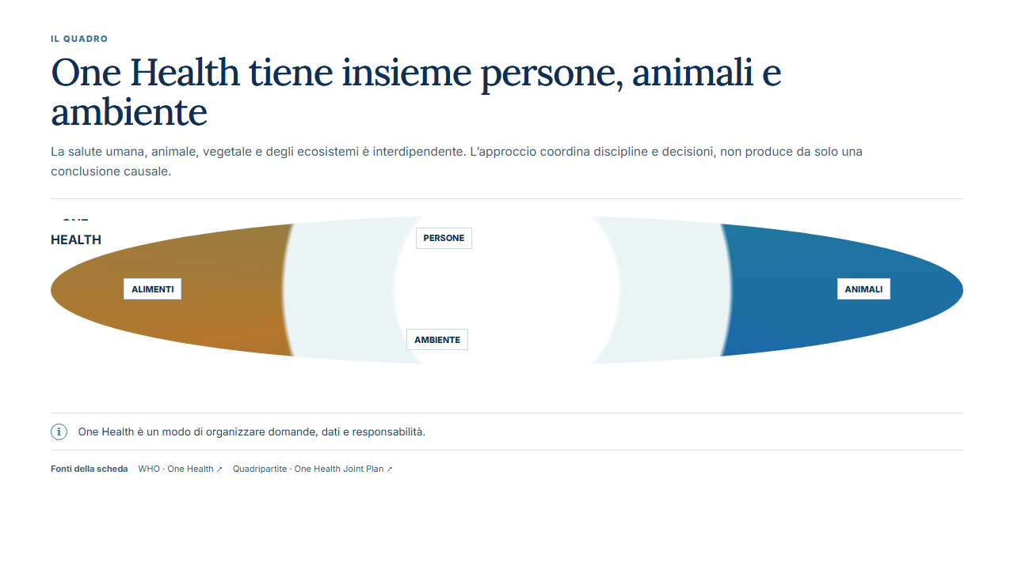
Notes:
IL QUADRO One Health tiene insieme persone, animali e ambiente La salute umana, animale, vegetale e degli ecosistemi è interdipendente. L’approccio coordina discipline e decisioni, non produce da solo una conclusione causale. PERSONE ANIMALI AMBIENTE ALIMENTI ONE HEALTH i One Health è un modo di organizzare domande, dati e responsabilità. Fonti della scheda WHO · One Health ↗ Quadripartite · One Health Joint Plan ↗
Fonti cliccabili:
WHO · One Health ↗: https://www.who.int/health-topics/one-health
Quadripartite · One Health Joint Plan ↗: https://www.who.int/publications/i/item/9789240059139

Slide 2
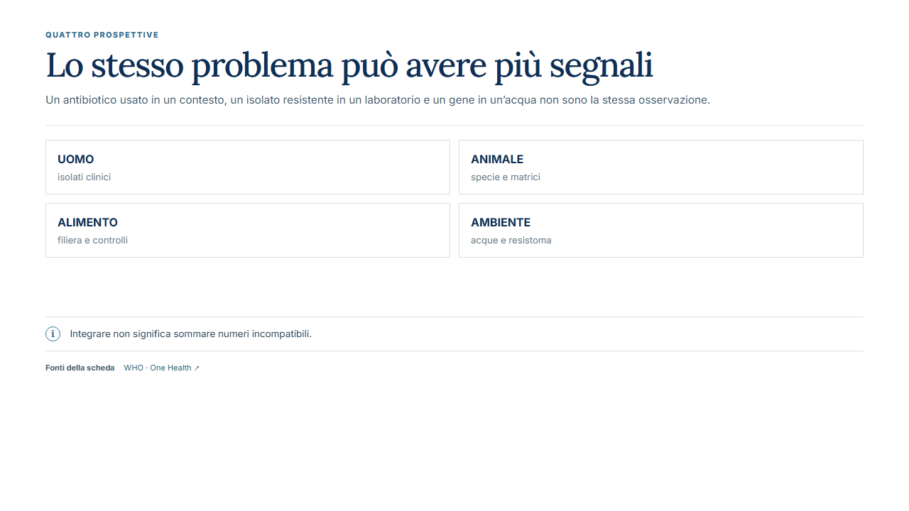
Notes:
QUATTRO PROSPETTIVE Lo stesso problema può avere più segnali Un antibiotico usato in un contesto, un isolato resistente in un laboratorio e un gene in un’acqua non sono la stessa osservazione. UOMO isolati clinici ANIMALE specie e matrici ALIMENTO filiera e controlli AMBIENTE acque e resistoma i Integrare non significa sommare numeri incompatibili. Fonti della scheda WHO · One Health ↗
Fonti cliccabili:
WHO · One Health ↗: https://www.who.int/news-room/fact-sheets/detail/one-health

Slide 3
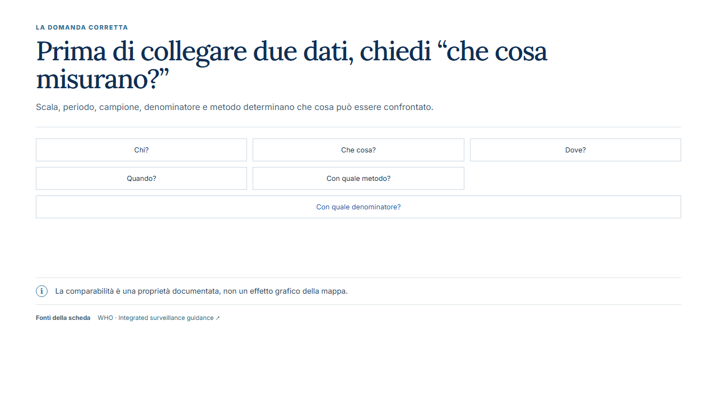
Notes:
LA DOMANDA CORRETTA Prima di collegare due dati, chiedi “che cosa misurano?” Scala, periodo, campione, denominatore e metodo determinano che cosa può essere confrontato. Chi? Che cosa? Dove? Quando? Con quale metodo? Con quale denominatore? i La comparabilità è una proprietà documentata, non un effetto grafico della mappa. Fonti della scheda WHO · Integrated surveillance guidance ↗
Fonti cliccabili:
WHO · Integrated surveillance guidance ↗: https://www.who.int/publications/b/79427

Slide 4
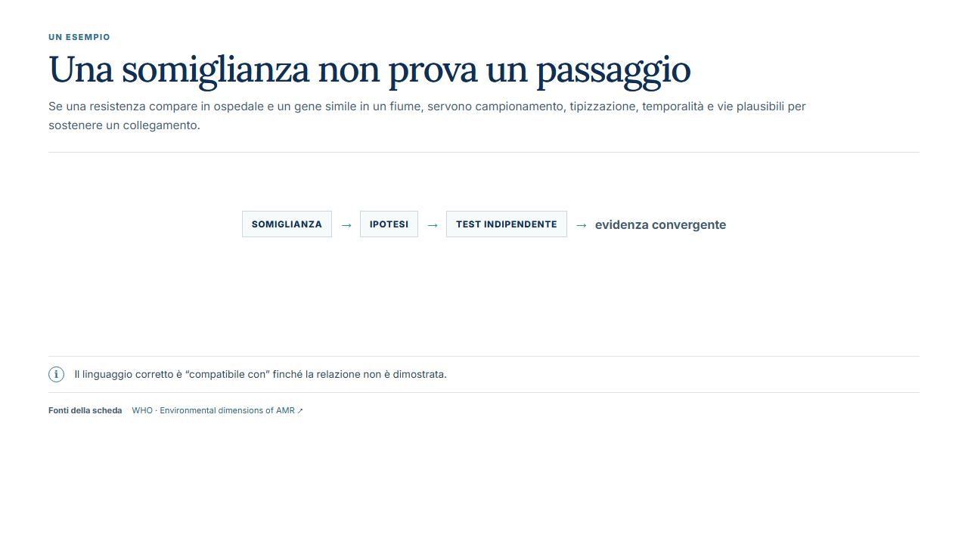
Notes:
UN ESEMPIO Una somiglianza non prova un passaggio Se una resistenza compare in ospedale e un gene simile in un fiume, servono campionamento, tipizzazione, temporalità e vie plausibili per sostenere un collegamento. SOMIGLIANZA → IPOTESI → TEST INDIPENDENTE → evidenza convergente i Il linguaggio corretto è “compatibile con” finché la relazione non è dimostrata. Fonti della scheda WHO · Environmental dimensions of AMR ↗
Fonti cliccabili:
WHO · Environmental dimensions of AMR ↗: https://www.who.int/publications/i/item/9789240052352

Slide 5
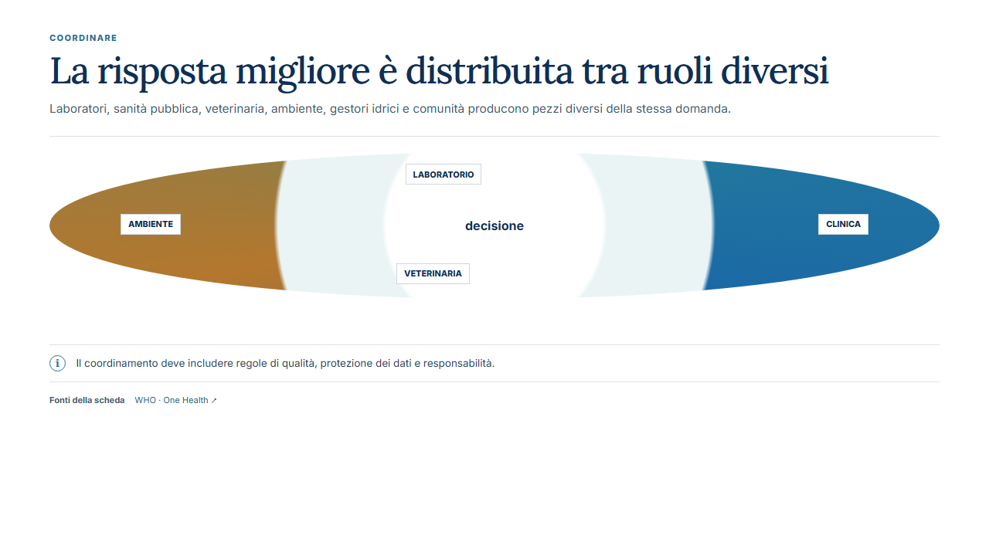
Notes:
COORDINARE La risposta migliore è distribuita tra ruoli diversi Laboratori, sanità pubblica, veterinaria, ambiente, gestori idrici e comunità producono pezzi diversi della stessa domanda. LABORATORIO CLINICA VETERINARIA AMBIENTE COMUNITÀ decisione i Il coordinamento deve includere regole di qualità, protezione dei dati e responsabilità. Fonti della scheda WHO · One Health ↗
Fonti cliccabili:
WHO · One Health ↗: https://www.who.int/health-topics/one-health

Slide 6
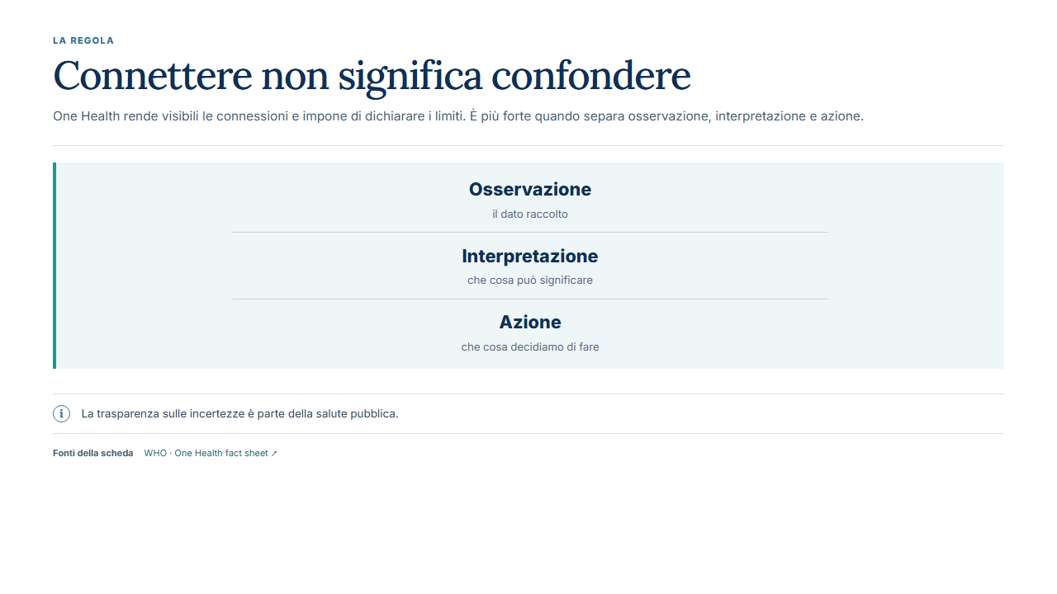
Notes:
LA REGOLA Connettere non significa confondere One Health rende visibili le connessioni e impone di dichiarare i limiti. È più forte quando separa osservazione, interpretazione e azione. Osservazione il dato raccolto Interpretazione che cosa può significare Azione che cosa decidiamo di fare i La trasparenza sulle incertezze è parte della salute pubblica. Fonti della scheda WHO · One Health fact sheet ↗
Fonti cliccabili:
WHO · One Health fact sheet ↗: https://www.who.int/news-room/fact-sheets/detail/one-health

